Slide 1
Quiet
第三阶段工作汇报
周润星 梁臻岸 戴森洋 谭涛
MORANDI ELEGANTLY
SUMMARIES & PLANNINGS

Slide 2
1
产品介绍
2
关键技术与难点
Con
目录
3
测试与用户体验
工作汇报
4
已完成的改进与后期的展望
5
团队分工

Slide 3
01
Chapter
产品介绍

Slide 4
美食信息浏览
点餐系统
用户能够在这功能区域浏览和发表食堂各个区域的美食信息，例如菜名、供应区域、价格等，或者查看或者发表用户评论等。
用户可以在点餐系统中在线支付下单陶园特供美食（如：Q堡堡、茶满分等）
社区系统
账号管理
用户在“圈子”上浏览和发表动态帖文，可对感兴趣的帖文进行点赞和评论。
用户可以对账户信息进行操作。如更改个人信息和账号密码，软件版本信息和更新、意见反馈等。

Slide 5
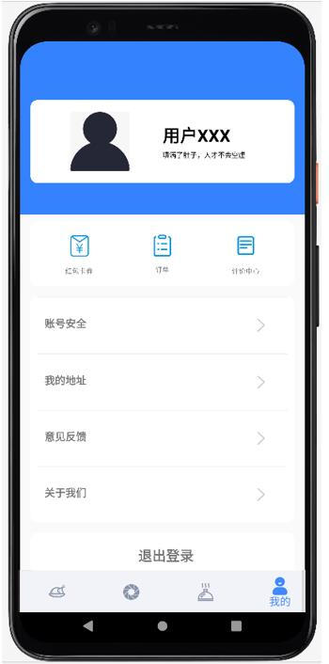
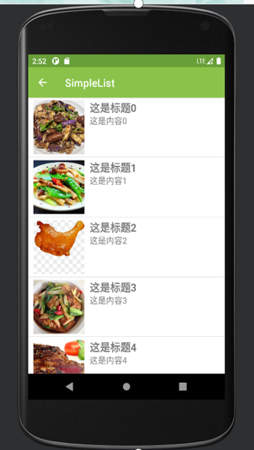
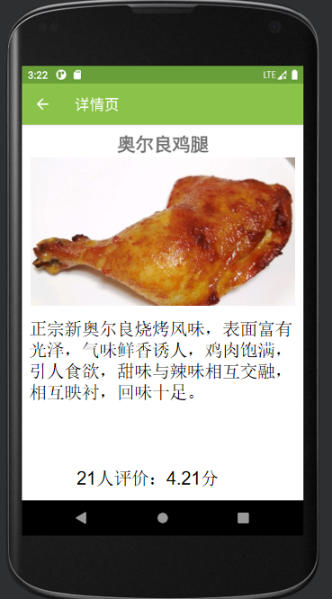
点开来是详细
浏览餐品和评价

Slide 6
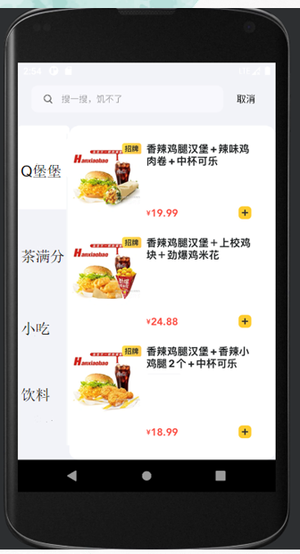
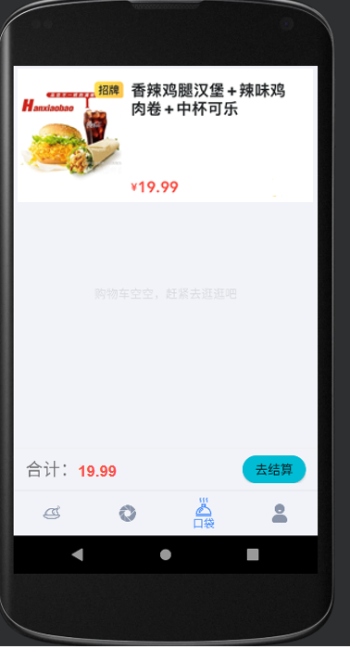
只提供Q堡堡和茶满分的在线点单

Slide 7
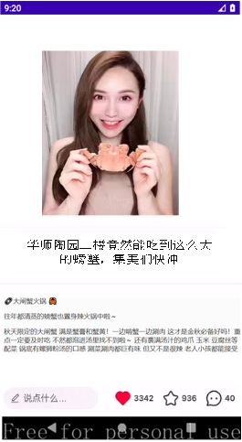
直接点击框架
就会显示页面详情
直接加号按钮
就会跳转到发布界面
可以进行文字和图片的分享

Slide 8
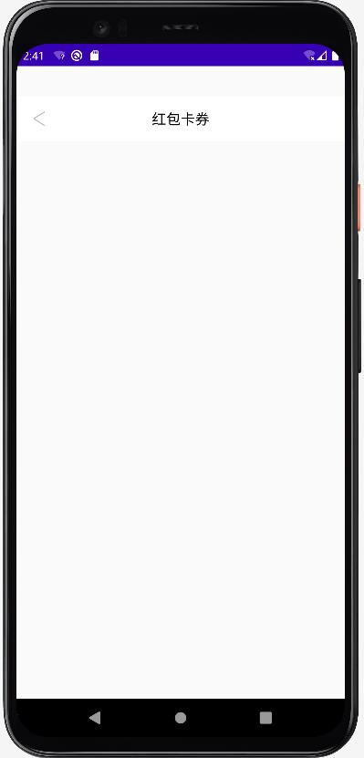
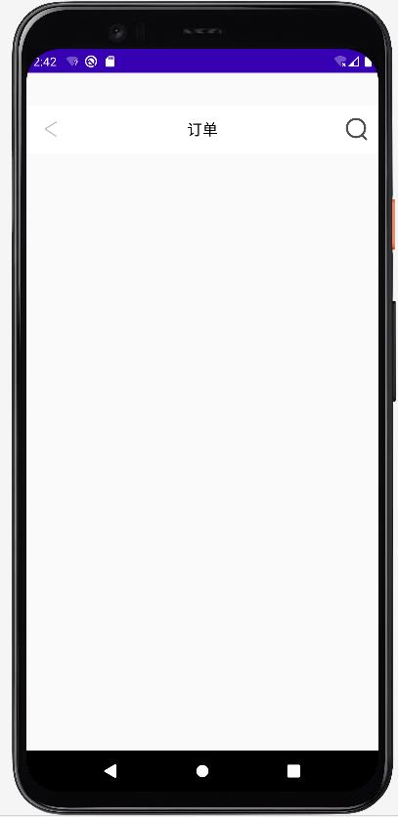
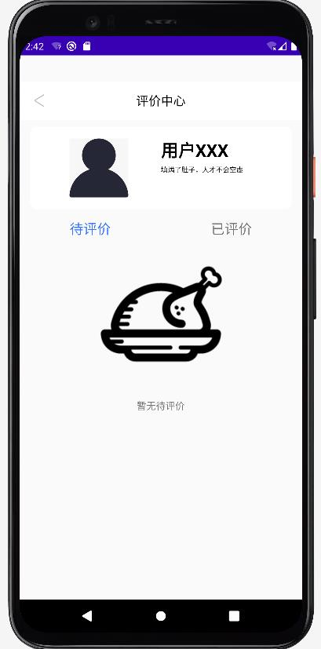
主界面
红包卡券界面
订单界面
评价中心界面

Slide 9
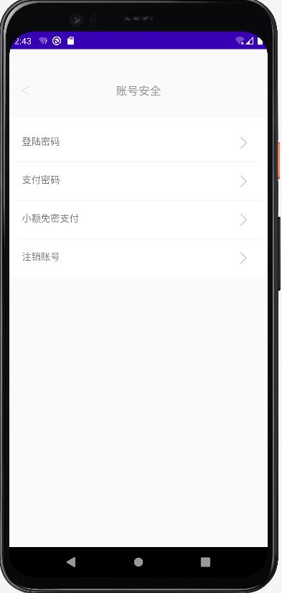
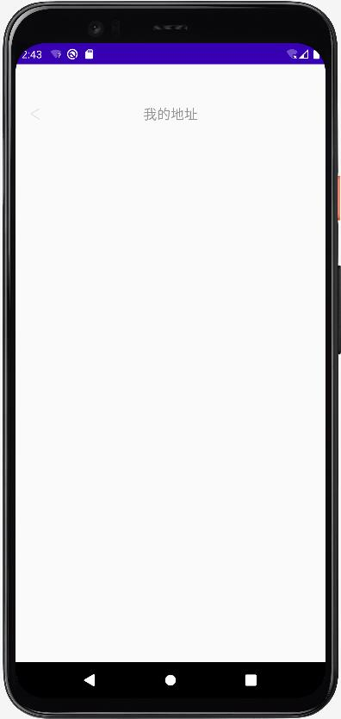
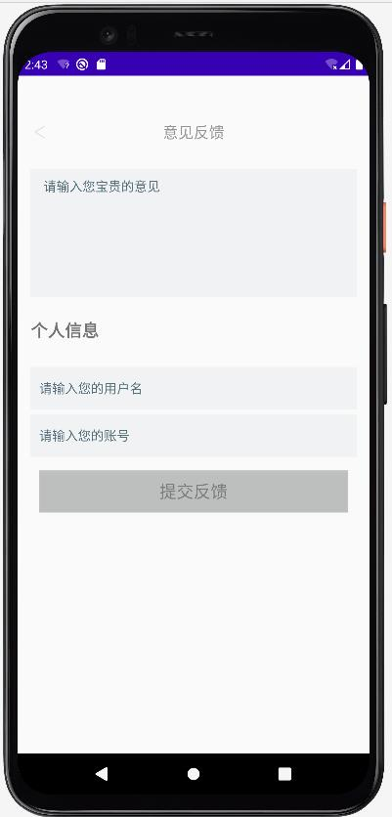
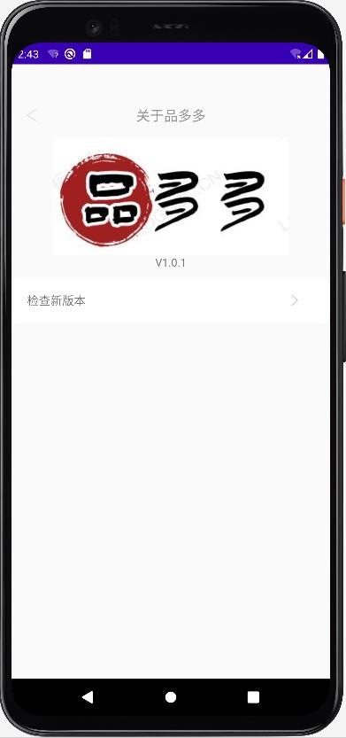
账户安全界面
我的地址界面
意见反馈界面
关于我们界面

Slide 10
02
Chapter
关键技术和难点
PPT模板 http://www.1ppt.com/moban/

Slide 11
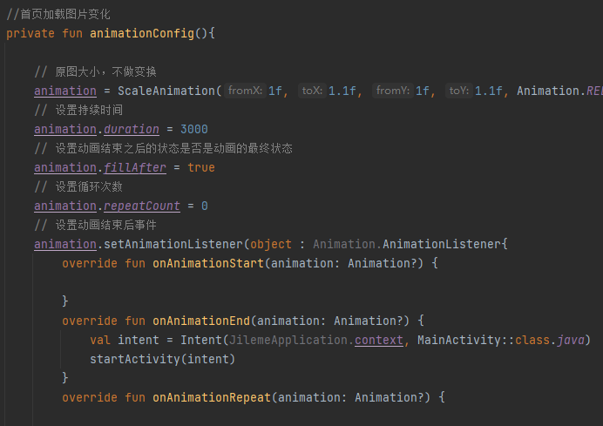
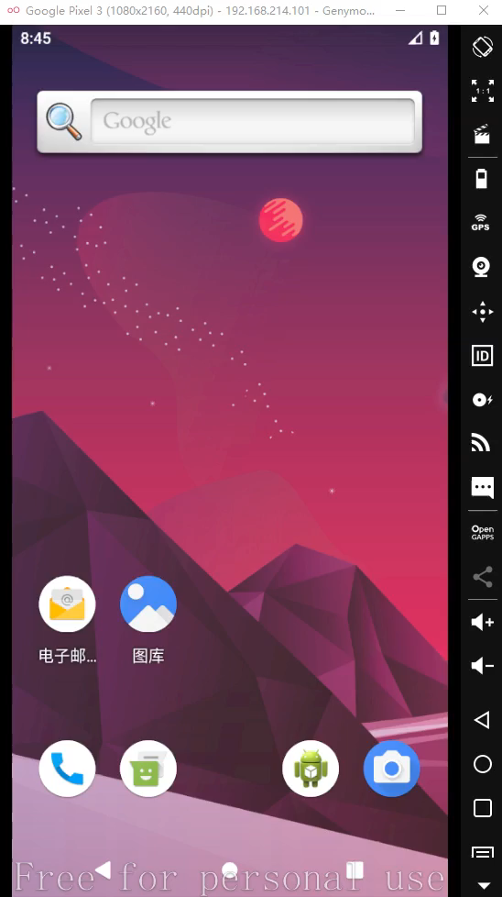
APP启动动画
进入首页之前，先嵌入一段新的activity
利用ScaleAnimation动画类制作开屏动画视频，视频结束自动跳跃到首页

Slide 12
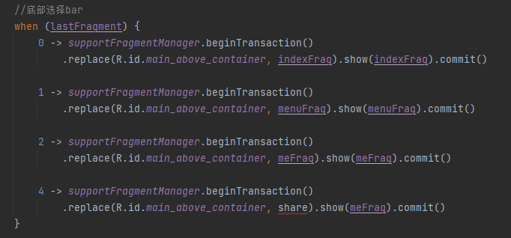
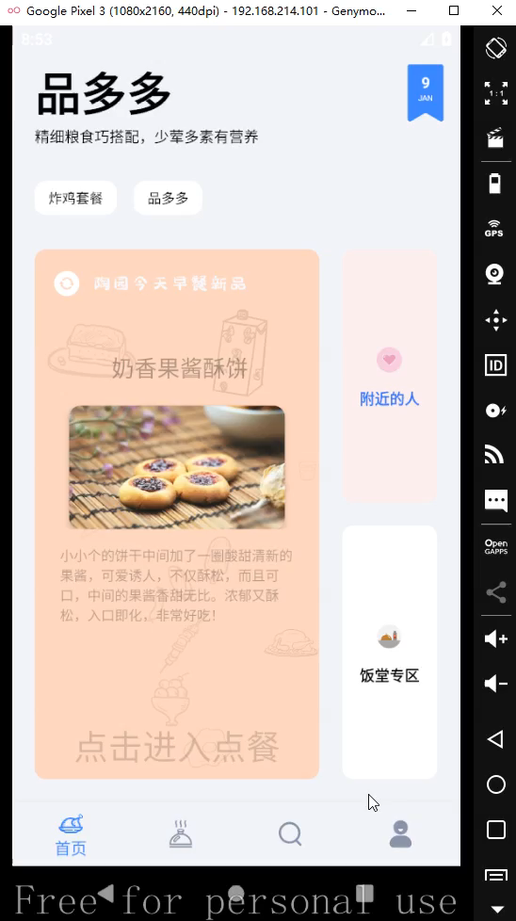
底部导航切换
利用BottomNavigationView控件作为APP的底部导航，实现四个不同的Fragment之间的切换。

Slide 13
运用SQLite实现用户部分信息的存储
01
03
RecycleView实现页面滑动列表
02
SharedPreferences文件存储功能

Slide 14
03
Chapter
测试与用户体验

Slide 15

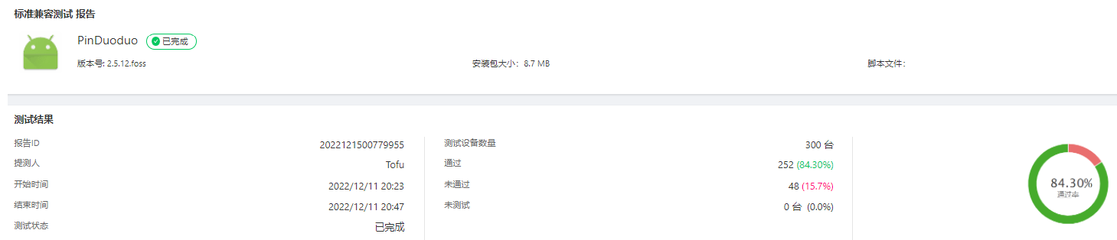
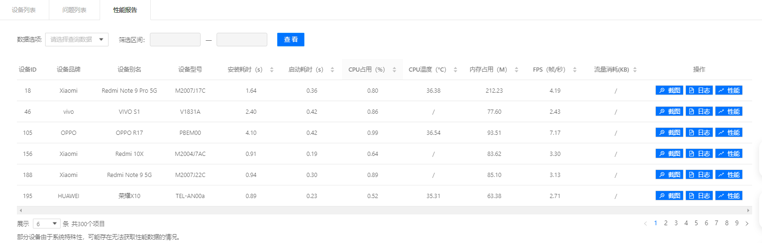
网络测试平台

Slide 16
用户问卷调研
用户编号 | 使用体验 | 建议
区同学 | 创意很好，但是好像能浏览的东西不多 | 加多一些资料进去
黄同学 | 开场动画固然好看，但是看久了有点审美疲劳 | 可以添加一个跳过的按钮
袁同学 | 客服电话根本打不通 | 建议客服专业一点，接电话
王同学 | 挺好的跟美团差不多 | 最好再加个配送的功能，给我直接送到宿舍
陈同学 | 完成度不错，但是各个区域的设计好像有点小突兀，感觉有点割裂 | 主题设计更加统一一点会更好

Slide 17
用户问卷调研
用户编号 | 使用体验 | 建议
许同学 | 东西很少，能看的东西不多 | 希望能多加点东西进去
王同学 | 体验流畅 | 加多一点动效 感觉点击反馈有点呆板
吴同学 | 苹果用户表示下不了 | 无
My Soul | 怎么感觉每个功能页面看上去都不一样的，有些做的好看，有些做的很业余 | 把页面再弄好看一点
·Y· | 很多功能都是单机的 | 希望能完善联网的功能

Slide 18
04
Chapter
已完成的改进与后期的展望

Slide 19
完成的改进
后期展望
统一了大部分
的风格颜色
增加后端服务功能，实现网络连接
让软件不再是一个单机软件。
统一了所有的按钮点击特效
添加了夜间模式功能
做成微信小程序，便易更多人使用

Slide 20
05
Chapter
团队分工

Slide 21
周润星
谭涛
设计美食信息浏览模块，整合所有模块
负责点餐系统的设计与实现
梁臻岸
戴森洋
开发社区系统功能模块
开发用户信息管理功能模块

Slide 22
Thanks
谢谢观看
周润星 梁臻岸 戴森洋 谭涛
MORANDI ELEGANTLY
SUMMARIES & PLANNINGS

